Slide 1

MongoDB 應用
-結合line機器人
M11056002 林泓均

Slide 2

CONTENTS
1
動機
2
運用工具
3
套件選擇想法
4
應用成果

Slide 3

1
PART 01
動機

Slide 4

動機

Slide 5
2
PART 02
運用工具

Slide 6




運用工具
LINE Messaging API SDK for Python
適用於 Python 的 LINE Messaging API SDK
Flask
輕量級的Python網頁框架
Google Search Engine Results API
通過SerpApi 服務從 Google 搜索引擎中抓取結果
Heroku
平台即服務 (PaaS)，開發人員能夠完全在雲中構建、運行和操作應用程序

Slide 7

運用工具
PyMongo
Python 與 MongoDB 交互的工具
MongoDB
Server
FreeBSD TrueNAS
Windows 10

Slide 8
3
PART 03
套件選擇想法

Slide 9
套件選擇想法
Selenium
Beautiful Soup
SerpApi
1. Heroku不支援Webdriver
2. buildpack和heroku stack不相容
1. 只能爬到低清縮圖
2. 抓取瀏覽器原圖URL需要JavaScript操作
可以直接取得原圖URL
資料以Dictionary回傳

Slide 10
4
PART 04
應用成果

Slide 11
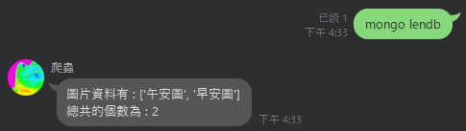
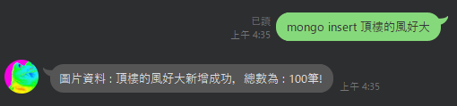
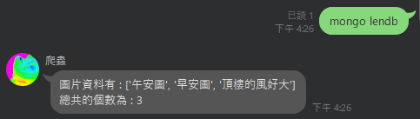
應用成果-查詢+新增
list_database_names()
取得所有圖片資料庫名稱
insert_one({"index": index, "url": image['original']})
用GoogleSearch新增想要的圖片資料到資料庫

Slide 12
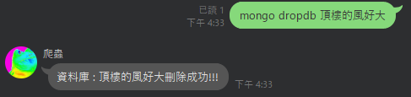
應用成果-刪除
drop_database(dbName)
刪除特定圖片資料庫

Slide 13
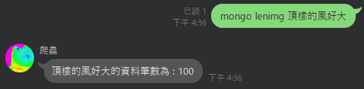
應用成果-查詢
len(np.array(list(collection.find({}))))
取得特定圖片資料庫中資料個數

Slide 14
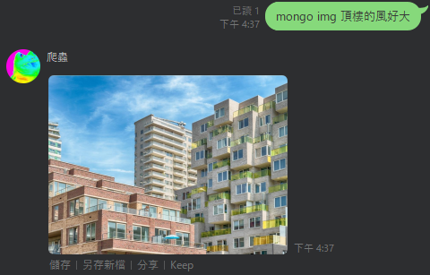
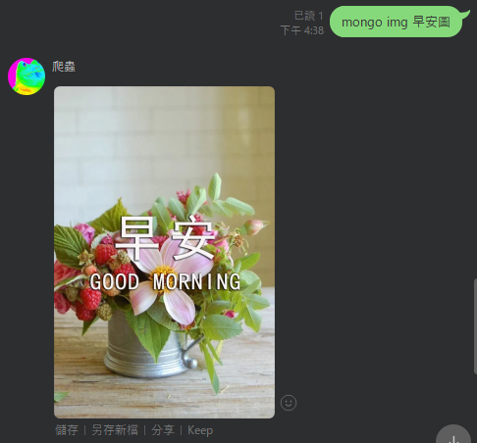
應用成果-查詢
**random**
取得特定圖片資料庫中隨機圖片並以圖片reply

Slide 15
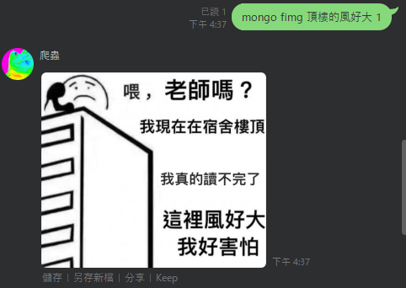
應用成果-查詢
**.split()**
取得特定圖片資料庫中指定索引值編號的圖片並以圖片reply

Slide 16
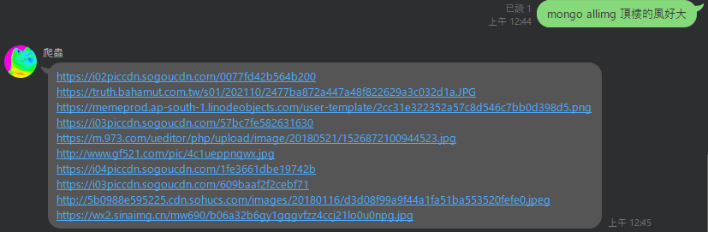
應用成果-查詢
**for**
抓取特定圖片資料庫中全部的imgUrl並回傳文字，先以10筆為主，太多會超過字數上限報錯

Slide 17
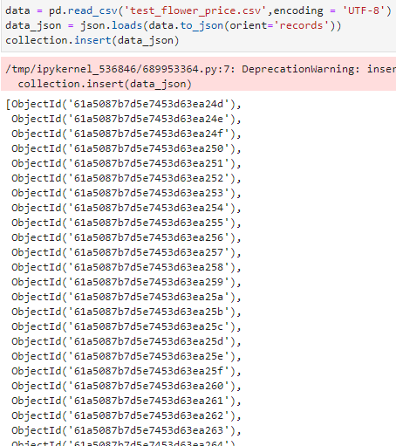
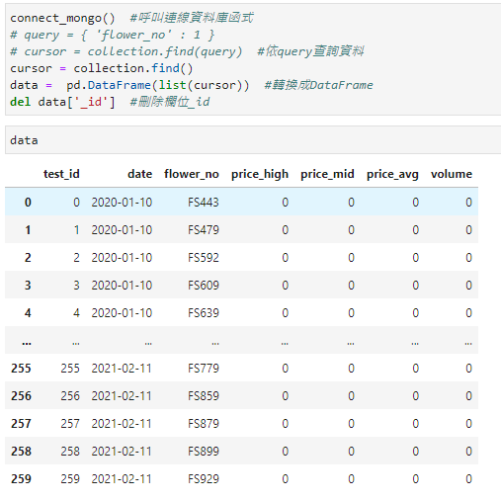
應用成果-修改
讀檔儲存

Slide 18
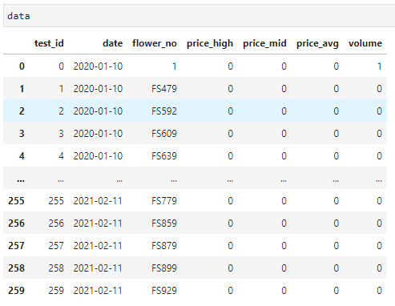
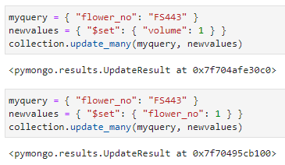
應用成果-修改
update_many
一次更新多筆資料

Slide 19
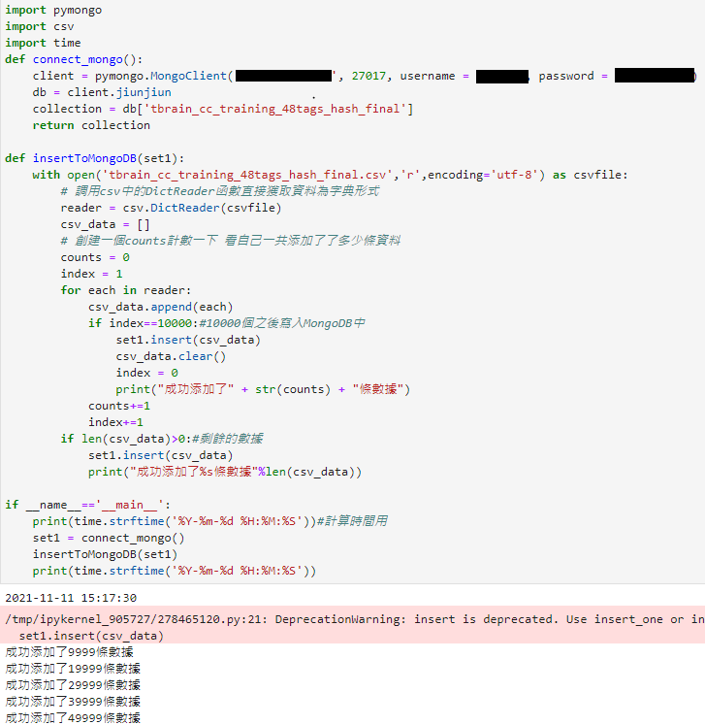
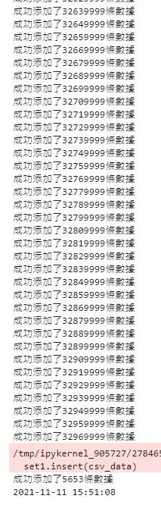
應用成果-新增大量數據

